Slide 1

그래프 개요
(자료구조 14장)

Slide 2
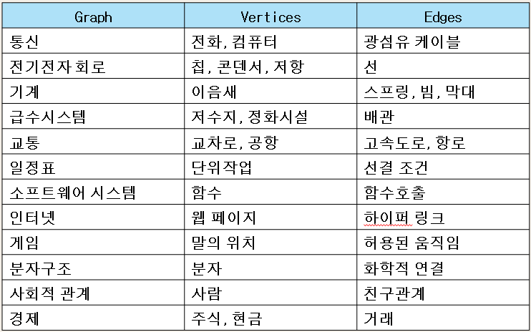
그래프
유관한 사물(Object) 또는 개념(Concepts)을 연결
  연결망(Connection Network 또는 Network)
  프로젝트 단위작업(Task) 사이의 순서
  분자 연결 구조, 전자 부품 연결 구조
  전산학, 이산수학의 연구 주제

Slide 3
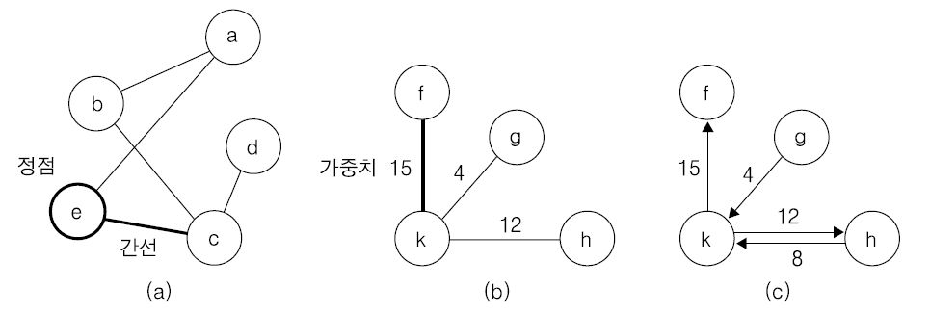
그래프 용어
G = 정점(Vertex, Node)의 집합 V + 간선(Edge)의 집합 E
서브 그래프 G‘(Subgraph)
인접(Adjacency)

Slide 4
그래프 용어
가중치 그래프 (Weighted Graph)
무방향 그래프(Undirected Graph), 방향 그래프(Directed Graph)
경로(Path)
단순경로(Simple Path)
사이클(Cycle)
단순 사이클(Simple Cycle)

Slide 5
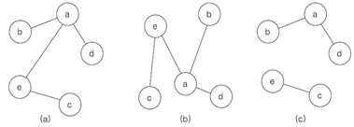
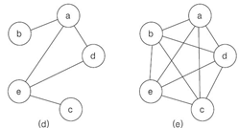
그래프 용어
연결 그래프(Connected Graph), 절단 그래프(Disconnected Graph)
완전 그래프(Complete Graph)
트리(Tree) : 연결된,사이클 없는(Directed Acyclic) 그래프
  V 개의 정점, 항상 (V-1)개의 간선
  그보다 많으면 사이클, 그보다 적으면 절단 그래프
포리스트(Forest): 트리의 집합

Slide 6
추상자료형 그래프
Create: 새로운 그래프를 만들기
Destroy: 사용되던 그래프를 파기하기
InsertVertex: 새로운 정점을 삽입하기
InsertEdge: 새로운 간선을 삽입하기
DeleteVertex: 기존 정점을 삭제하기
DeleteEdge: 기존 간선을 삭제하기
RetrieveVertex: 키에 의해 정점 레코드를 검색하기
IsAdjacent: 인접해 있는지 확인하기
IsEmpty: 비어있는 그래프인지 확인하기

Slide 7

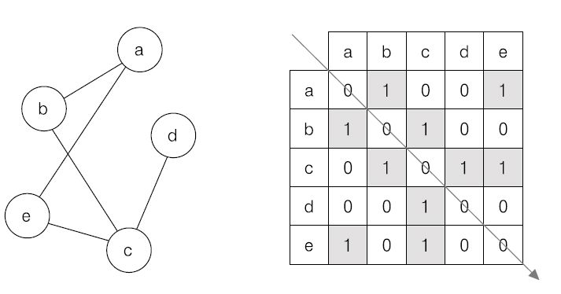
그래프 표현방법: 인접행렬
인접행렬(Adjacency Matrix)
  2차원 행렬 : 2차원 배열
  직접 연결된 간선이 있으면 해당 값을 1(True)
  대각선 요소는 무의미: 0 또는 1

Slide 8
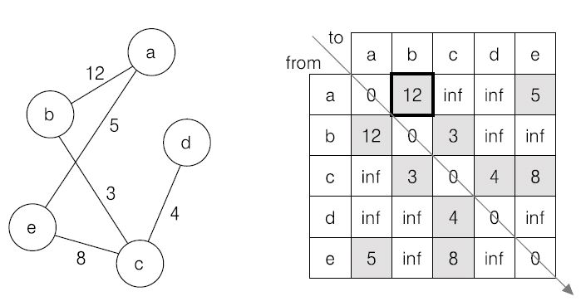
그래프 표현방법: 인접행렬
인접행렬(Adjacency Matrix)
  가중치 그래프: 간선의 가중치
  가중치: 정점 사이를 이동하는데 필요한 비용이나 거리
  인접하지 않은 정점: 비용 무한대

Slide 9
그래프 표현방법: 인접행렬
무방향 그래프의 인접행렬은 대각선을 중심으로 대칭
메모리 절약을 위해 배열의 반쪽만을 사용할 수 있음.
방향성 그래프의 인접행렬은 일반적으로 대칭이 아님.
배열의 인덱스는 정점을 의미
정점 ID를 배열 인덱스로 매핑 시키는 테이블이 필요
Vertex | 배열 인덱스
a | 0
b | 1
c | 2
d | 3
e | 4
[심볼 테이블]

Slide 10
인접행렬
정적배열에 의한 인접행렬
  필요한 정점의 수를 예측. int AdjacencyMatrix[Max][Max]; 라고 선언
  스택 메모리
동적배열에 의한 인접행렬
  힙 메모리
  미리 배열 크기를 결정할 필요가 없음

Slide 11
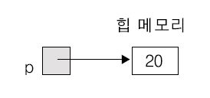
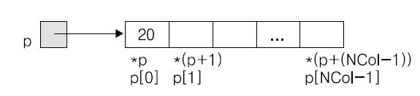
동적배열에 의한 인접행렬
정수공간
  typedef int * ptrType;
  ptrType p = malloc(sizeof(int));
  *p = 20;
연속된 정수공간
  ptrType p = malloc(NCol * sizeof(int));
  NCol 개의 정수가 들어갈 수 있는 공간.
  이 변수공간을 마치 배열처럼 사용
  포인터 기호 또는 배열 기호에 의해 접근가능

Slide 12
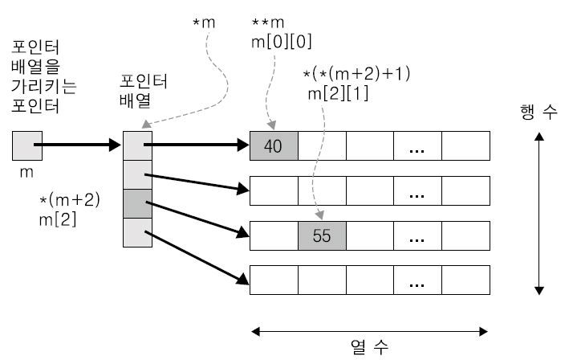
동적배열에 의한 인접행렬
행렬: NRow * NCol 개의 정수공간

Slide 13
동적배열에 의한 인접행렬
코드 14-1: 동적배열에 의한 행렬
  int ** InitMatrix(int NRow, int NCol, int Value) Value는 초기값
  { int **m;
  m = malloc(NRow * sizeof(int *)); NRow개의 포인터 배열을 만듦
  for (int i = 0; i < NRow; i++) 포인터 배열의 각 요소가
  m[i] = malloc(NCol * sizeof(int)); NCol개의 정수 배열을 가리킴
  for (int i = 0; i < NRow; i++) 모든 행에 대해서
  for (int j = 0; j < NCol; j++) 모든 열에 대해서
  m[i][j] = Value; Value 값으로 초기화
  return m; 포인터의 포인터를 리턴 값으로
  }

Slide 14
동적배열에 의한 인접행렬
코드 14-2: 동적배열의 공간반납
  void FreeMatrix(**m) 동적배열 m의 파기
  { for (int i = 0; i < NRow; i++) 포인터 배열 각각에 대해
  free(m[i]); 가리키는 전체 공간을 반납
  free(m); 포인터 배열 공간을 반납
  }
그래프 표현
  정방형 인접 행렬(Square Adjacency Matrix)
  정점 및 간선 개수를 추적
  그래프 자료구조는 구조체와 그 구조체를 가리키는 포인터로 선언

Slide 15

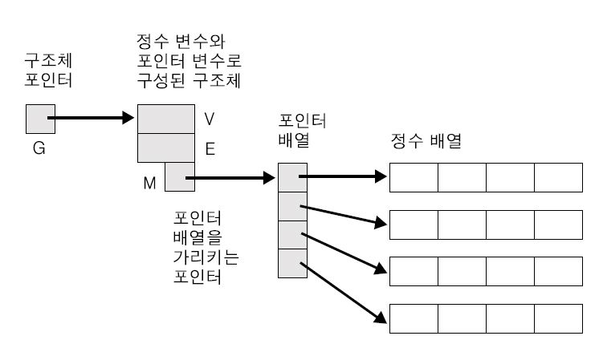
그래프 표현
  typedef struct {
  int V; 그래프 내부 정점의 수
  int E; 그래프 내부 간선의 수
  int **M; 인접행렬을 가리키는 포인터
  } graphType;
  typedef graphType *graphPtr; 그래프를 가리키는 포인터
  graphPtr InitGraph(int V)
  void InsertEdge(graphPtr g, int V1, int V2)

Slide 16
그래프 함수
코드 14-4: Graph.c
  #include <GraphByMatrix.h>
  graphPtr InitGraph(int V) 정점 V개가 들어갈 수 있는 그래프 생성
  { graphPtr G = malloc(sizeof(graphType)); 그래프 구조체를 동적으로 생성
  G->V = V; 정점의 수를 V개로 확정
  G->E = 0; 생성 시의 간선 수 0
  G->M = InitMatrix(V, V, 0); 크기 V 제곱인 동적배열 만들고 0으로 초기화
  return G;
  }
  void InsertEdge(graphPtr g, int V1, int V2) 정점 V1, V2를 연결하는 간선 삽입
  { if (g->M[V1][V2] = = 0) 인접행렬 값이 0이면
  { g->E++; 간선의 수를 늘리고
  g->M[V1][V2] = 1; V1->V2를 1로 바꿈
  g->M[V2][V1] = 1; 무방향 그래프이면 V2->V1도 1로 바꿈
  }
  }

Slide 17
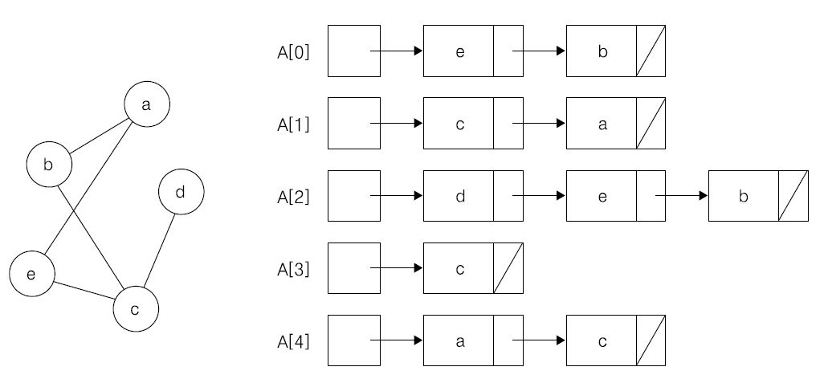
그래프 표현: 인접 리스트
인접 리스트(Adjacency List)
  하나의 정점에 인접한 모든 노드를 연결 리스트 형태로 표시
  경로에 관한 정보가 아님.
  가중치 정보를 표시하려면 노드에 가중치 필드를 추가.
  연결 리스트를 가리키는 포인터 배열

Slide 18

인접 리스트
인접 리스트
  무방향 그래프: 하나의 간선에 대해 두 개의 노드가 나타남.
  인접 리스트의 노드 수는 간선 수 E의 2배
인접 리스트와 인접 행렬
  정점 i와 정점 j가 인접해 있는가: 인접행렬이 유리
  정점 i 에 인접한 모든 노드를 찾아라: 인접 리스트가 유리
  공간 면에서 인접행렬은 V² 개의 공간, 인접 리스트는 2E 개의 공간이 필요
희소 그래프, 조밀 그래프
  간선 수가 적은 그래프를 희소 그래프(稀少, Sparse Graph)
  간선 수가 많은 그래프를 조밀 그래프(稠密, Dense Graph)
  조밀 그래프라면 인접행렬이 유리
  희소 그래프라면 인접 리스트가 유리

Slide 19
인접 리스트
코드 14-5: GraphbyLinkedList.h
  typedef struct {
  int Data; 정점의 ID 번호
  node* Next; 다음 노드를 가리키는 포인터
  } node;
  typedef node* Nptr;
  typedef struct {
  int V; 그래프 내부 정점의 수
  int E; 그래프 내부 간선의 수
  node **L; 포인터 배열을 가리키는 포인터
  } graphType;
  typedef graphType *graphPtr; 그래프를 가리키는 포인터
  graphPtr InitGraph(int V)
  void InsertEdge(graphPtr g, int V1, int V2)

Slide 20
인접 리스트
코드 14-6: GraphbyLinkedList.c
  #include <GraphbyLinkedList.h>
  graphPtr InitGraph(int V) 정점 V개가 들어갈 수 있는 그래프 생성
  { graphPtr G = malloc(sizeof(graphType)); 구조체 공간을 동적으로 생성
  G->V = V; 정점의 수를 V개로 확정
  G->E = 0; 생성 시에 간선 수 0
  G->L = malloc(V * sizeof(node *)); V개 정수 포인터 배열을 동적으로 생성
  for (int i = 0; i < V; i++) 배열 내 모든 포인터 값을
  G->L[i] = NULL; 널로 초기화
  return G; 포인터의 포인터를 리턴 값으로
  }
  void InsertEdge(graphPtr g, int V1, int V2) 정점 V1, V2를 연결하는 간선 삽입
  { Nptr temp = malloc(sizeof(node)); 새로운 노드를 만들고
  temp->Data = V2; 거기에 V2의 ID 번호를 넣음
  temp->Next = g->L[V1]; 새 노드가 현재 첫 노드를 가리키게
  g->L[V1] = temp; L[V1]이 새로만 든 노드를 가리키게
  } 무방향 그래프이면 V2에도 V1을 삽입

